Slide 1

Компьютерная Академия ТОП
Дипломная работа
Проектирование и разработка веб-ориентированной обучающей системы формирования IT-компетенций с использованием механизмов геймификации
Автор: Сайфутдинова А. Е
Руководитель по дипломной работе: Ардинцев М. А.
Казань. 2026

Slide 2

Актуальность
Сегодня спрос на IT-специальность огромен, но новички часто сталкиваются с проблемой: учебники слишком скучные, а практика оторвана от реальности, и самое главное потеря интереса на ранних этапах. Я решила создать инструмент, который объединяет теорию и практику в игровом формате, чтобы поддерживать мотивацию студента на каждом этапе.

Slide 3
Цель и задачи
Цель:
Разработка платформы для изучения программирования, объединяющей теорию, практику, геймификацию и ИИ для повышения вовлечённости и эффективности обучения.
Задачи:
Разработка архитектуры приложения
Создание БД и API
Реализация функционала обучения
Внедрение геймификации и ИИ

Slide 4




Инструменты и технологии
Для создания базы данных я выбрала PosgresSQL
Примеры таблиц
Users
Task
Users_task_progres
ID
Username
Email
Password_hash
Level
experience
ID
Lesson_id
title
description
Difficulty
xp
ID
User_id
Task_id
status
Xp_earned
Completed_at

Slide 5
Инструменты и технологии
Для написания бэкэнда я выбрала Node.js, потому что
Единый язык (JS)
Асинхронная обработка запросов
Высокая производительность
Удобное создание API
Хорошая интеграция с фронтендом

Slide 6
Инструменты и технологии
Для написания фронтенда я выбрала React + Vite, потому что:
компонентная архитектура
динамический и интерактивный интерфейс
высокая производительность
быстрый запуск и сборка проекта
удобство разработки (HMR)

Slide 7
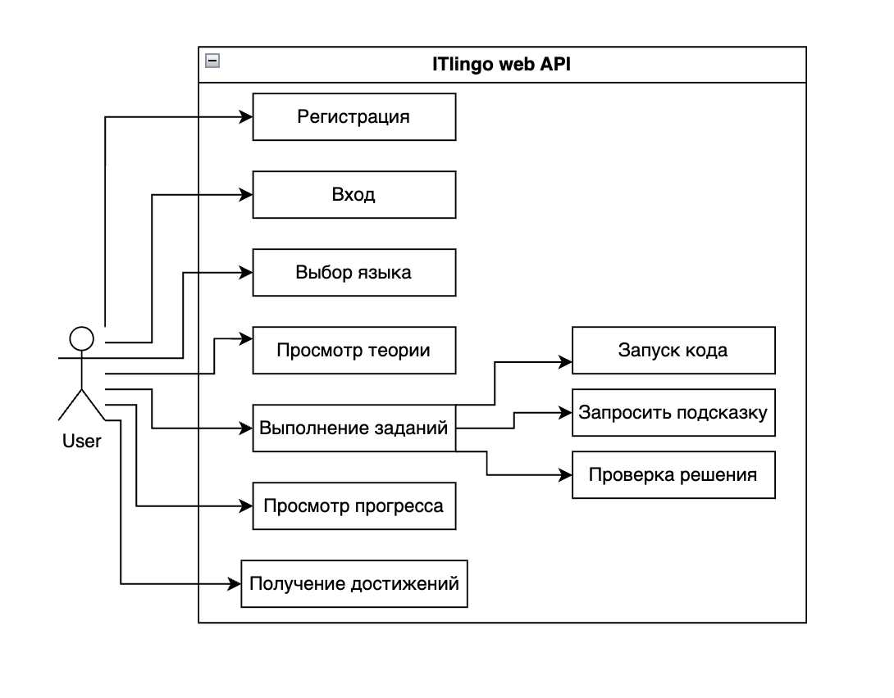
UML диаграмма вариантов использования
ИИ

Slide 8
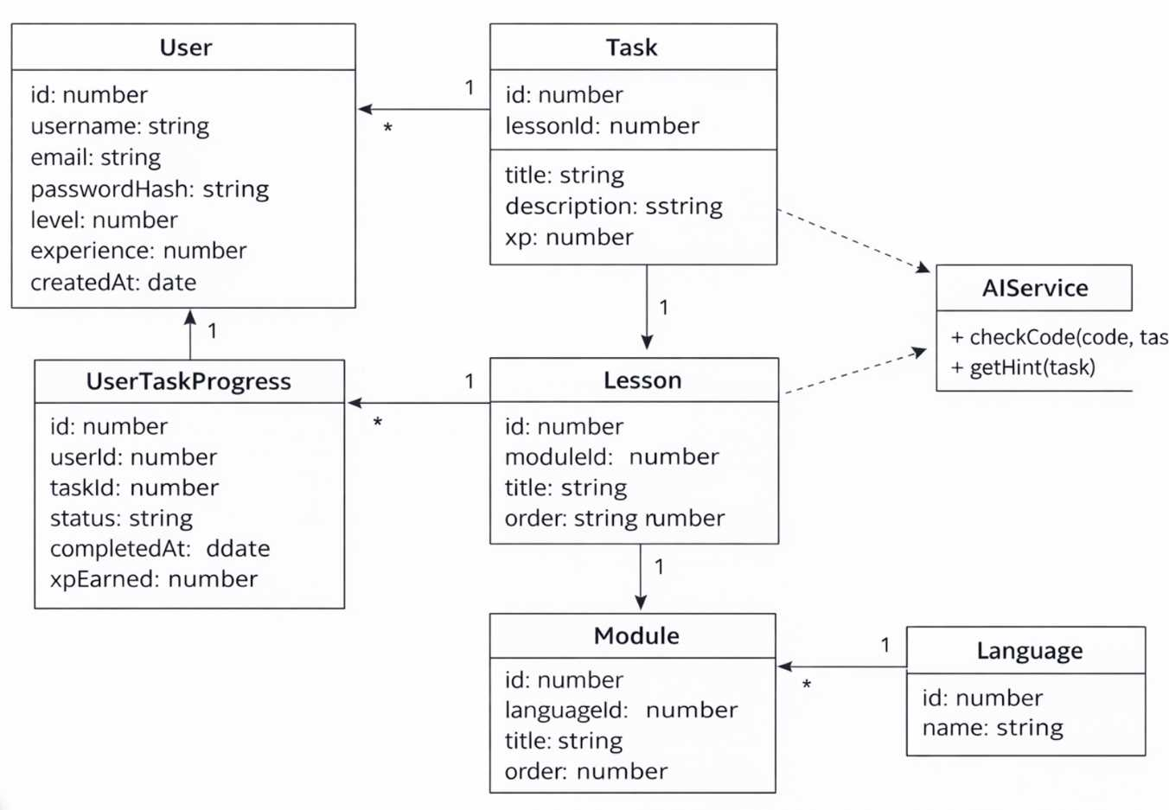
UML диаграмма классов

Slide 9
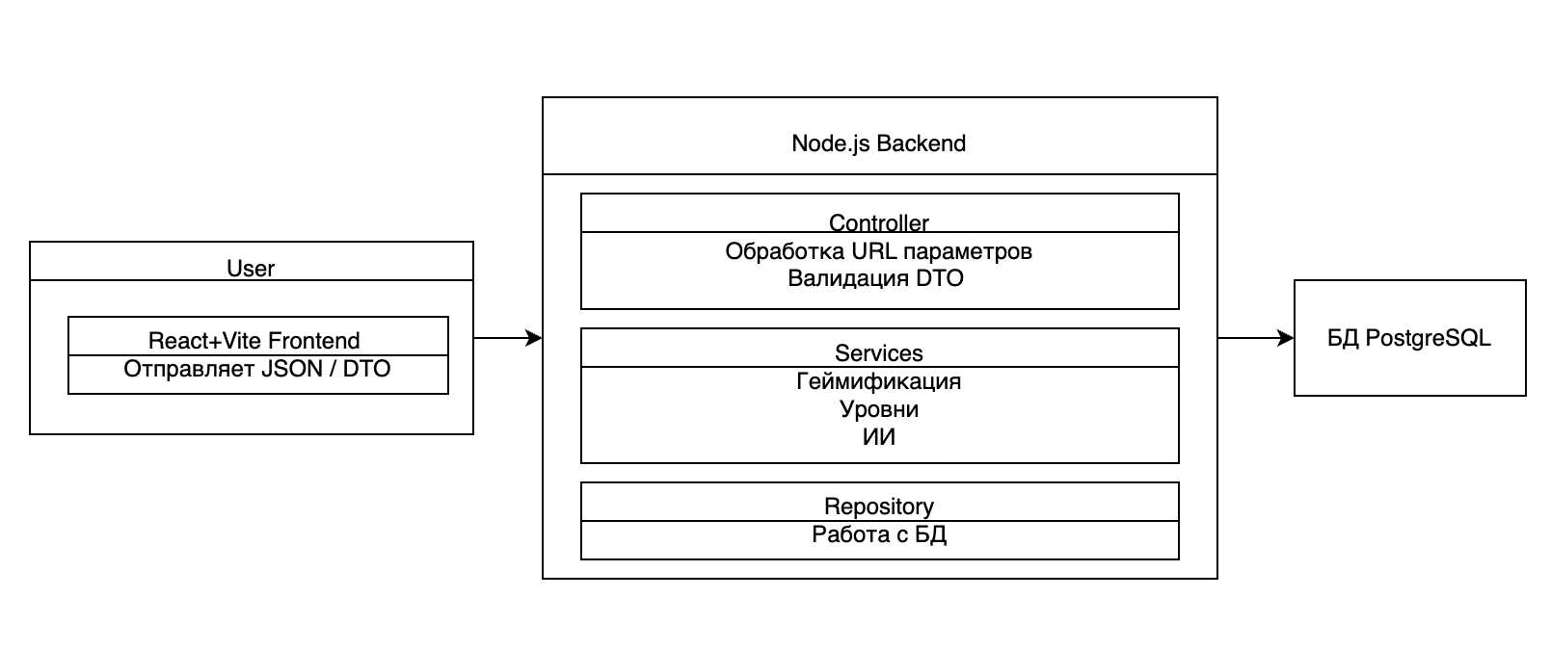
Теоретическая часть: архитектурные подходы

Slide 10
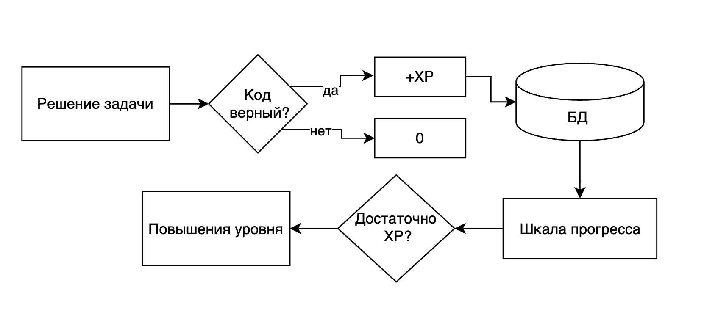
Теоретическая часть: повышения уровня

Slide 11
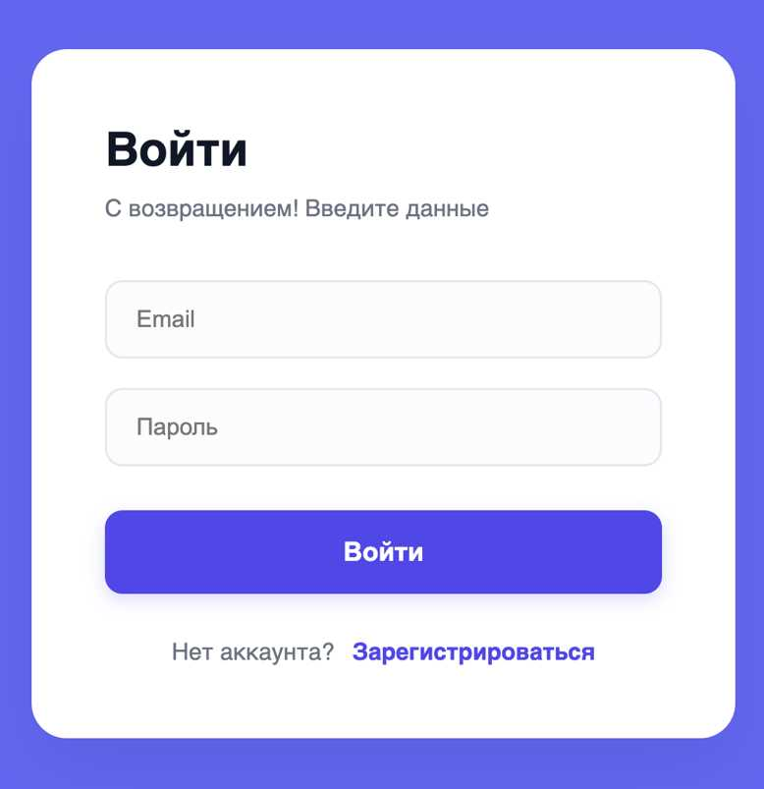
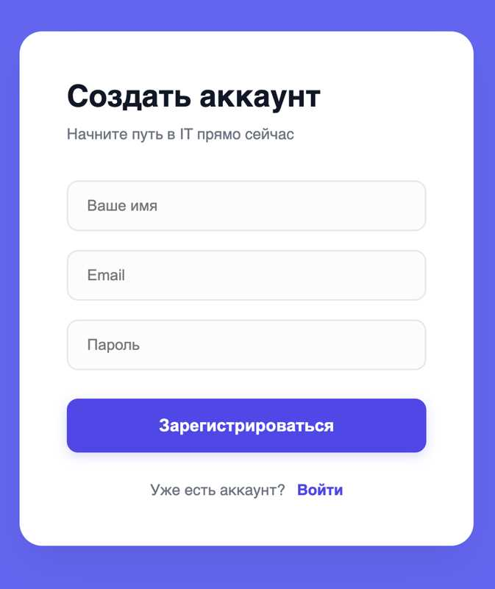
Практическая часть: страница входа и регистрации

Slide 12
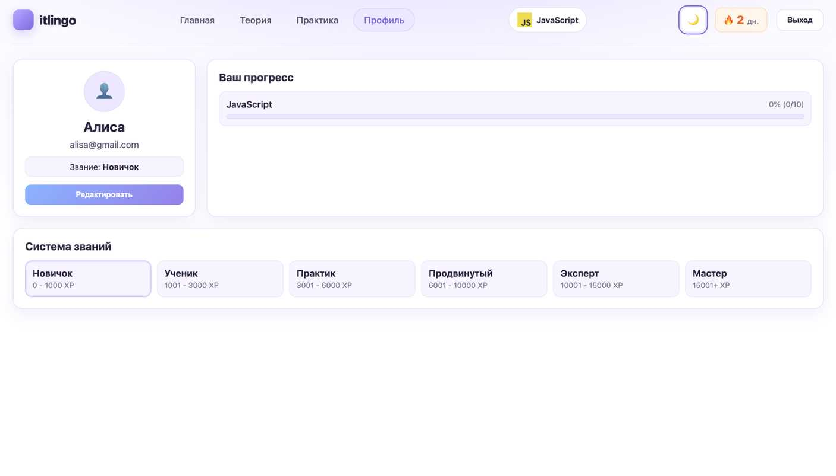
Практическая часть: страница профиля

Slide 13
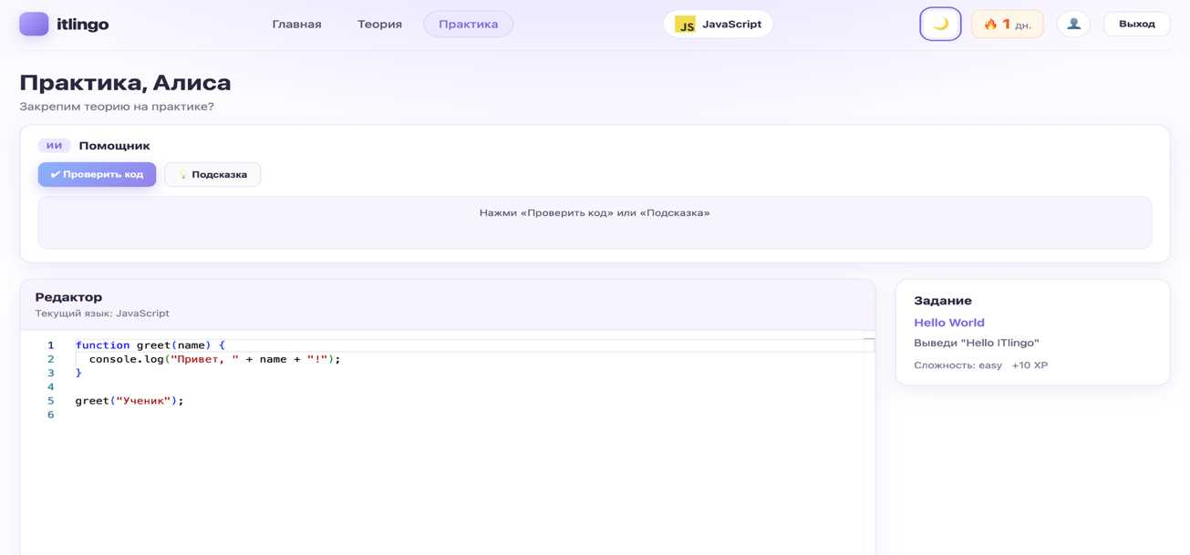
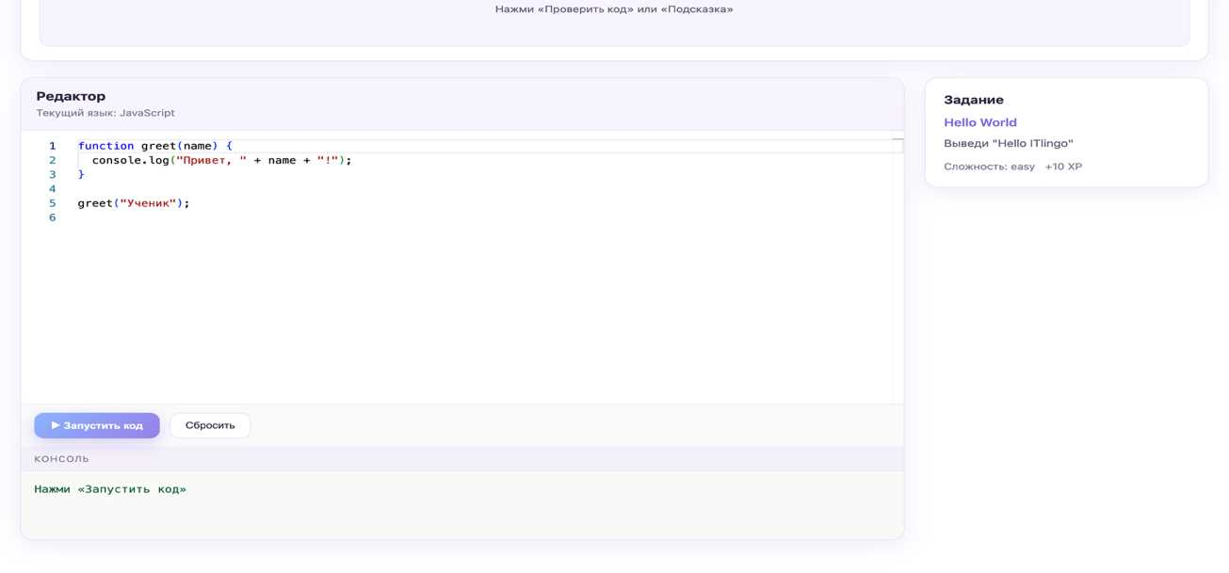
Практическая часть: страница практика

Slide 14
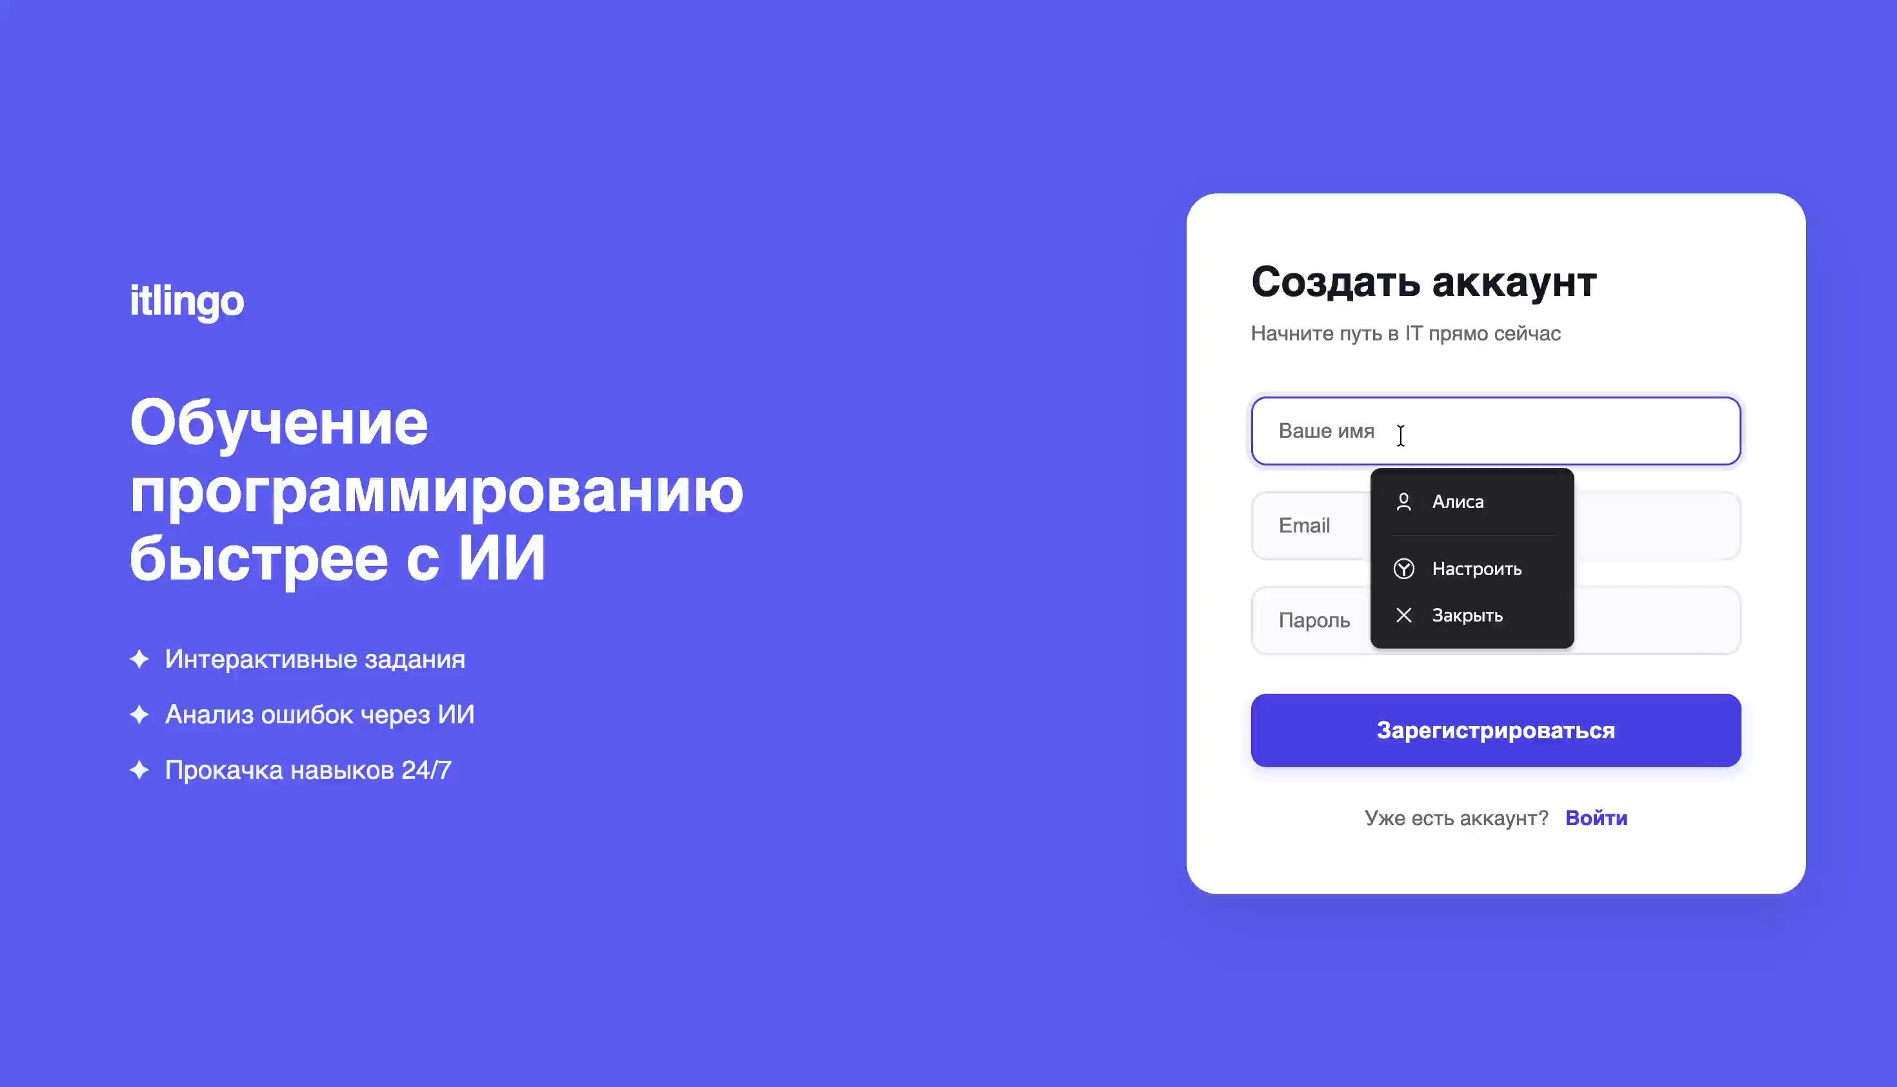
Видео

Slide 15

Планы на улучшение
Возможности:
Мобильная версия
Добавление компиляции других языков
Добавить панель учителя

Slide 16
Заключение
Выполнен полный цикл: от замысла до реализации. Проект готов для масштабирования и может быть полезен как для обучения, так и для решения реальных задач. В рамках этого проекта были выполнены поставленные задачи:
Разработала архитектуру приложения
Создала БД и API
Реализовала функционал обучения
Внедрила геймификацию и ИИ

